Slide 1
MODEL RŮSTU V. SATIROVÉ
Mgr. Martina Křivánková a Mgr. Romana Dimmrothová

Slide 2
Virginia Satirová- kdo je to?

Slide 3
*
Narodila se v roce 1916 a umírá v roce 1988
*
Vystudovala pedagogiku, sociální práci
*
V roce 1951 se setkává se svou první rodinu
Virginia Satir
*
Matka terapie rodinných systémů
*
Vytvoří mnohé techniky „rodinnou rekonstrukci a sochání

Slide 4
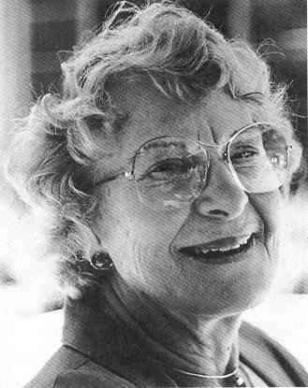
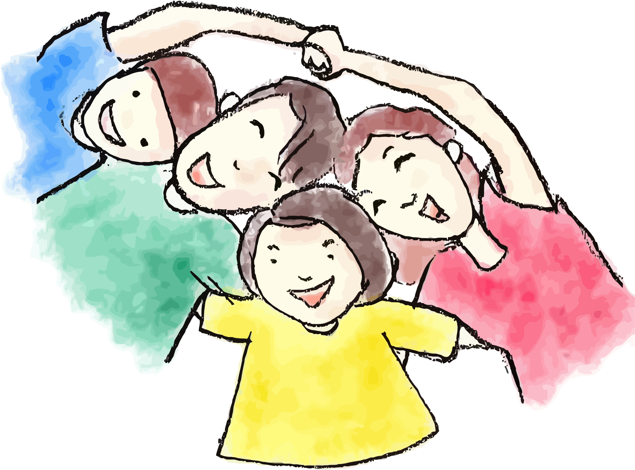
Co bychom měli ještě vědet o Virginii?
a
Patří mezi 10 nejvýznamnějších terapeutů
b
Mnoho publikací
c
Institut výzkumu duševního zdraví
d
Práce s jednotlivcem i s rodinami

Slide 5
Co je vlastně Model růstu a z jakých myšlenek vychází?

Slide 6
Co byste o MR měli vědět?
1
4
NESYSTEMATIČNOST A ABSENCE TEORIÍ
JOHNOSON, SCHWARTZ A WHITAKER
2
EMOČNÍ SVĚT KLIENTA
3
HUMANISTICKÉ SMĚRY

Slide 7
Rodinná patologie a zdraví
1
4
FOKUS NA ZDRAVÍ
VÍRA V TO, ŽE LIDÉ JSOU SI ROVNI
2
5
COPINGOVÉ POZICE INDIKUJÍ ÚROVEŇ VLASTNÍ SEBEÚCTY
DŮRAZ NA KONGRUENTNÍ KOMUNIKACI, RESPEKT A AKCEPTACI DRUHÉHO
3
SPOJENÍ S DRUHÝMI NA ZÁKLADĚ PODOBNOSTI, RŮST ALE NA ZÁKLADĚ RŮZNOSTI

Slide 8
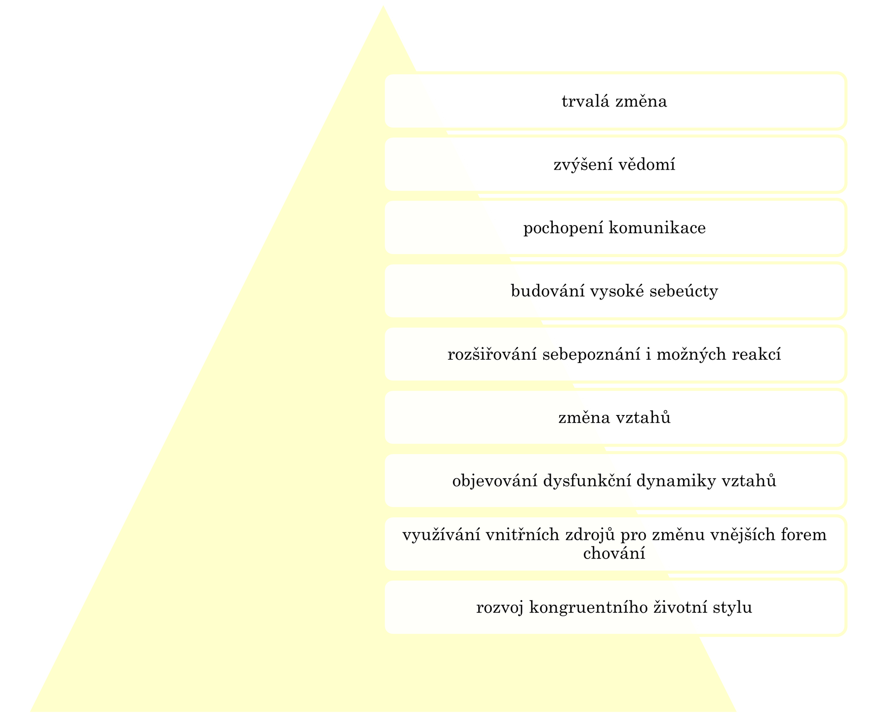
Cíle Model růstu

Slide 10
Základní myšlenky modelu
1
4
VŠECHNY LIDSKÉ BYTOSTI MAJÍ SCHOPNOST RŮST
OBSAH URČUJE KONTEXT, VE KTERÉM ZMĚNA NASTANE
2
5
VZORY CHOVÁNÍ JSOU OPAKOVÁNY OD DĚTSTVÍ
VŠICHNI LIDÉ MAJÍ HODNOTU, ROZDÍLY SPOČÍVAJÍ V TOM, JAK SE PROJEVÍ
3
ZMĚNA NASTÁVÁ PROCESEM RŮSTU

Slide 12
Základní myšlenky modelu
1
4
LIDÉ JSOU SI ROVNI V HODNOTĚ, ALE JSOU JEDINEČNÍ V KOMBINACI LIDSKÉ STEJNOSTI A ROZDÍLNOSTI
LIDÉ JSOU V PODSTATĚ DOBŘÍ
2
5
LIDÉ SE POTŘEBUJÍ SPOJIT SE SVÝMI VNITŘNÍMI ZDROJI K OVĚŘENÍ JEJICH VLASTNÍ HODNOTY
ZMĚNA JE MOŽNÁ VŽDY. EXTERNÍ ZMĚNA MŮŽE BÝT OMEZENÁ, ALE VNITŘNÍ ZMĚNA JE MOŽNÁ VŽDY
3
JE DŮLEŽITÉ VNÍMAT RODIČOVSKÉ POSTAVY JAKO LIDSKÉ BYTOSTI, SPÍŠE NEŽ V RODIČOVSKÝCH ROLÍCH
STYL COPINGU (ZVLÁDÁNÍ) OZNAČUJE ÚROVEŇ JEJICH SEBEÚCTY

Slide 13
1. Změna je možná VŽDY. Vnitřní změna je možná, i když je omezena změna vnější. 2. Rodiče dělají věci tak, jak v danou chvíli nejlépe dovedou. 3. Všichni máme své vnitřní zdroje potřebné k úspěšnému „zacházení se sebou” a růstu. 4. Máme možnost volby – především ve smyslu vědomé odpovědi na stres namísto pouhého reagování na situaci. 5. Terapie se má zaměřit na zdraví a možnosti, ne na patologii. 6. Naděje je zjevnou a nedílnou součástí procesu změny. 7. Lidé se sjednocují na základě podobnosti – a rostou na základě rozdílnosti. 8. Hlavním cílem terapie je stát se tím, kdo za sebe rozhoduje. 9. Všichni jsme projevem téže Životní síty. 10. Většina lidí volí to, co zná, namísto pohodlí, zvláště ve stresových situacích. 11. Problém není problém. Coping je problém.

Slide 14
Můj přístup Model růstu vychází z předpokladu, že vše, čím se projevujeme v každém okamžiku, představuje to, co jsme se naučili: vědomě, nevědomě. Naše chování je odrazem toho, co jsme se naučili. Učení je základem chování. Chcete-li změnit chování, musíme mít nové učení. Chcete-li dosáhnout nového učení, potřebujeme motiv, účel, a vyživující kontext, a důvěru v něco zvenčí, že nám může být pomoženo.

Slide 15
DĚKUJEME

